Slide 1
Azure, Rancher, Kubernetes (ARK) Cluster
한국 Azure 사용자 그룹 / 남정현

Slide 2
오늘 실습의 목표
몇 가지 도구를 이용하여 클러스터를 프로비져닝합니다.
Azure Cloud Shell과 Azure File Storage를 이용하여 작업 환경을 영속적으로 유지합니다.
Terraform을 이용하여 가상 컴퓨터 및 관련 리소스들을 자동화된 방법으로, 실수 없이, 영속적으로 프로버져닝합니다.
RKE (Rancher Kubernetes Engine)를 이용하여 자동화된 방법으로, 실수 없이 Kubernetes 클러스터를 구축합니다.
Kubernetes 클러스터의 구조와 원리를 이해하고, 실제 어플리케이션을 배포해봅니다.
배포된 클러스터의 각 노드 컴퓨터를 모니터링하는 방법을 살펴봅니다.

Slide 3
실습 들어가기
https://bit.ly/2HaHwa2

Slide 4
왜 이렇게 만드는가
Azure에 Kubernetes 클러스터를 구축하는 방법은 여러가지가 있습니다.
그 중에서, 직접 손으로 해보면서 구성을 이해하고 체험할 수 있는 방법 중, 직관적인 방법을 소개하려 합니다.
이 방식 이외에도 아래와 같은 수단이 더 있습니다.
Azure Container Service + Kubernetes
Azure Managed Kubernetes Service
KUBEADM 직접 사용
KOPS 등 다른 설치 자동화 유틸리티 사용

Slide 5
참고할 사항
Node Port 방식은 실습 막바지에서 보신 것처럼 클라우드와 연계하기 번거롭습니다.
이러한 부분을 보완해줄 수 있도록 Kubernetes용 Azure 플러그인을 추가로 만들거나 외부에서 설치할 수 있습니다.
Windows 기반 Kubernetes 클러스터 기술 자체는 계속 개발 중이며, Azure ACS에서 먼저 프로덕션용으로 데뷔했습니다. 필요하시다면 분석해보시는 것을 권장합니다.

Slide 6
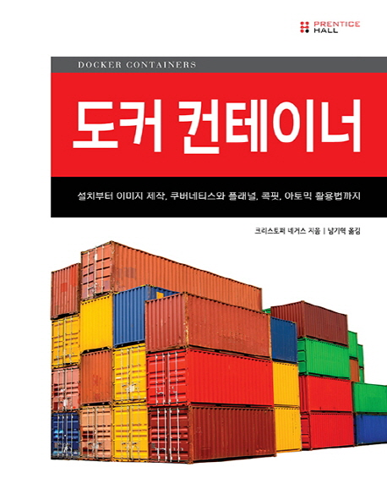
Kubernetes에 관하여 좀 더 알고 싶으시다면
http://www.kyobobook.co.kr/product/detailViewKor.laf?barcode=9788960779679

